Slide 1
PRIVATIZAÇÃO DA ELETROBRAS
Se privatizar, a conta de luz vai aumentar

Slide 2
Urgência e relevância?
Urgência justificada por (i) atrasos em obras de transmissão em 2017, (ii) baixo nível de investimento e (iii) perda de participação relevante.
Segundo o TCU, 83% das obras de transmissão do país estavam atrasadas em 2017. Casos de falência de empresas privadas, Abengoa e Isolux. Eletrobras assumiu parte das linhas da Abengoa e também atuou para restabelecer o sistema no estado do Amapá, em pane devido problemas operacionais com a concessionária privada (ex-Isolux).
Empresas do Grupo Eletrobras apresentam excelentes indicadores operacionais e econômico-financeiros.

Slide 3
Urgência e relevância?
(ii) Eletrobras é a empresa com o 3º maior patrimônio líquido do Brasil. Possui R$ 14 bilhões disponíveis em Caixa, Reservas de Lucros acumulados de R$ 30 bilhões, um dos menores indicadores de alvancagem do setor (Dív. Líq./EBITDA) e vai distribuir R$ 4 bilhões em dividendos esse ano – montante superior ao total investido no ano passado.
(iii) Se a Eletrobras fosse um país, seria o sétimo em capacidade instalada em fonte hidráulica. Ainda opera cerca da metade das linhas de transmissão do país. Sua participação no setor permanece relevante.
Não existem motivos para discutir a privatização da Eletrobras em regime de urgência (em meio à uma pandemia)!

Slide 4
Capacidade de investimento da Eletrobras
Entre os melhores resultados no Brasil em 2019
Ranking Valor 1000 | Eletrobras
Patrimônio Líquido | 3ª
Lucro Líquido | 3ª
Ebitda | 7ª
Ranking Valor 1000 - Setor Elétrico | Eletrobras
Patrimônio Líquido | 1ª
Lucro Líquido | 1ª
Ebitda | 1ª
Lucro da atividade | 1ª
Receita Líquida | 4ª
Fonte: Valor Econômico - Valor 1000, edição 2020. Disponível em: https://www.valor.com.br/valor1000/2020
Elaboração: CNE/ assessoria econômica.

Slide 5
Impacto na conta de luz d@s brasileir@s?
“optou por privilegiar o consumidor do mercado cativo, responsável pelo financiamento dos grandes empreendimentos de geração que passarão do regime de cotas para o de produção independente processo esse que, embora acompanhado de medidas mitigadoras, pode resultar em elevação tarifária caso não haja encaminhamento adequado para as questões envolvidas”. (Parecer, p. 17-18, grifo nosso)
Cerca de 40% da energia vendida pelas empresas do Grupo Eletrobras está alocada no regime de cotas. É a energia mais barata e representa em torno de 20% do mix de energia contratada pelas distribuidoras.
Proposta prevê aportes da “nova” estatal como uma das medidas mitigadoras da elevação da tarifa!

Slide 6
Impacto na conta de luz d@s brasileir@s?
“A destinação desses recursos de forma exclusiva para o mercado cativo garantiria a esses pequenos consumidores um montante adicional de aproximadamente R$ 8 bilhões no decorrer do prazo de vigência das concessões, combatendo a distorção de preços e mitigando o risco de aumento tarifário aos mais vulneráveis decorrente da descotização das usinas”. (Parecer, p. 18, grifo nosso)

Slide 7
Impacto na conta de luz d@s brasileir@s?
“§ 1º deste artigo e estará condicionada à outorga de novas concessões de geração de energia elétrica para os Contratos de Concessão nº 007/2004-Aneel-Eletronorte, firmado pela União e as Centrais Elétricas do Norte do Brasil S.A., e nº 004/2004-Aneel/Furnas, especificamente para a UHE Mascarenhas de Moraes, firmado pela União e Furnas Centrais Elétricas S.A., pelo prazo de trinta”. (Parecer, p. 39, grifo nosso)
Os números constantes da NT 001/17 ANEEL remetiam apenas ao processo de descotização, não contavam com a frustração das Usinas de Tucurí e Mascarenhas.
SE PRIVATIZAR, A CONTA DE LUZ VAI AUMENTAR ESTRUTURALMENTE

Slide 8
Indústria
O setor INDUSTRIAL responde pela maior parte do consumo de energia elétrica no país (167 GWh), cerca de 34% do total (482 GWh).
A maior parte do consumo do setor INDUSTRIAL ocorre no mercado livre (138 GWh), cerca de 83% do consumo INDUSTRIAL total (167 GWh).
A classe INDUSTRIAL responde por 85% do consumo de energia elétrica no mercado livre e pouco menos de 10% do consumo no mercado CATIVO.

Slide 9
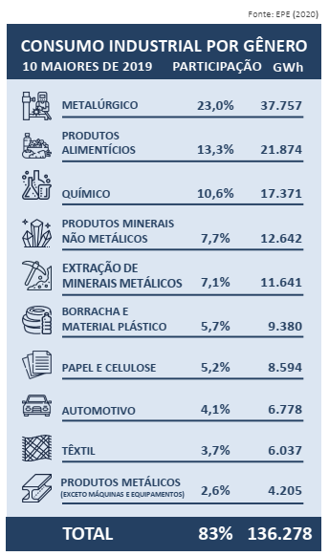
Indústria

Slide 10
Outros aspectos
"E a única (privatização) que ele (Guedes) colocou está sob suspeição, que é a Eletrobrás, porque está negociando modelagem para beneficiar acionistas incluindo uma usina cuja concessão vence agora", disse Maia, provavelmente se referindo a Tucuruí, uma das maiores hidrelétricas da Eletronorte, cuja concessão vence em 2024.
"Está sob suspeição e é por isso que ela não andou na Câmara", disse, negando ainda que o motivo de o projeto não ter andado tenha sido um acordo feito entre Maia e a oposição, "como o ministro fala". "Isso vai beneficiar os acionistas atuais da Eletrobrás. E quero ver o ministro falar que é mentira o que estou falando, porque a equipe dele fala isso", disse.

Slide 11
Outros aspectos
Enxerto da parte térmicas e gasodutos
Falta de garantia do uso múltiplo das águas
QUESTÃO DOS FUNDOS
SE PRIVATIZAR, A CONTA DE LUZ VAI AUMENTAR

